Slide 1
企业微信技术总结
郝雪冰
Notes:
Idsp和其上的数据是云校的宝贵财富

Slide 2
开发工具
Git
Node.js+NPM环境
Visual Studio Code

Slide 3
微信web开发者工具
为帮助开发者更方便、更安全地开发和调试基于微信的网页，微信推出了 web 开发者工具。它是一个桌面应用，通过模拟微信客户端的表现，使得开发者可以使用这个工具方便地在 PC 或者 Mac 上进行开发和调试工作
https://mp.weixin.qq.com/wiki?t=resource/res_main&id=mp1455784140
http://work.weixin.qq.com/api/jsapidemo

Slide 4
企业微信应用工作流程示意图
微信后台
②请求微信后台
③微信后台响应请求
响应微信回调
微信后台每十分钟主动调用IDSP-WXQY
Proxy
IDSP-WXQY
IDSP
⑤云平台响应请求
企业微信用户
④向云平台发起请求
①用户使用企业微信发起请求
⑥IDSP-WXQY响应用户请求

Slide 5
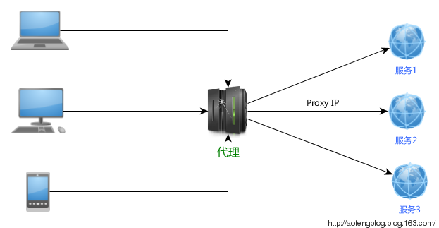
搭建一个公网能访问到你主机的域名
Windows下可用netsh动态端口转发
linux下可通过ngnix反向代理
Notes:
在windows上用netsh动态配置端口转发 http://www.cnblogs.com/xbblogs/p/7118203.html
nginx的配置、虚拟主机、负载均衡和反向代理 https://www.zybuluo.com/phper/note/89391

Slide 6
WeUI.js
WeUI 是一套同微信原生视觉体验一致的基础样式库，由微信官方设计团队为微信内网页和微信小程序量身设计，令用户的使用感知更加统一。
https://weui.io/

Slide 7
注册JS-SDK
企业微信JS-SDK是企业微信面向网页开发者提供的基于企业微信内的网页开发工具包。
能干什么
通过使用企业微信JS-SDK，网页开发者可借助企业微信高效地使用拍照、选图、语音、位置等手机系统的能力，同时可以直接使用企业微信分享、扫一扫等企业微信特有的能力，为企业微信用户提供更优质的网页体验。

Slide 8
注册JS-SDK
获取jsapi_ticket，有效期为7200秒，开发者需缓存
签名算法
参与签名的字段包括noncestr（随机字符串）, 有效的jsapi_ticket, timestamp（时间戳）, url（当前网页的URL，不包含#及其后面部分） 。对所有待签名参数按照字段名的ASCII 码从小到大排序（字典序）后，使用URL键值对的格式 （即 key1=value1&key2=value2…）拼接成字符串string1。这里需要注意的是所有参数名均为小写字符。对string1作sha1加密，字段名和字段值都采用原始值，不进行URL 转义

Slide 9
企业微信与企业号差异
返回值的差异
企业微信的所有接口都会返回errmsg和errcode，所以在判断是否成功时不能以判断是否存在此字段为依据。
访问凭证的差异
企业微信的访问凭证更长，请保留足够的长度，至少为512字节。
自建应用的Secret差异
企业号每个管理组一个密钥，企业微信每个自建应用对应一个密钥
接口的差异
有部分接口在细节处有所差异

Slide 10
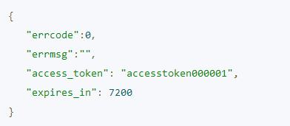
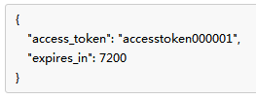
企业微信与企业号差异

Slide 11
云平台与企业微信
企业微信与云平台对接的桥梁是WxUID
用WxUID获取用户信息
拿到用户信息后，加密UserID作为Token
token放在访问云平台的HTTP请求头中
云平台拿到token会解密成userid,解密失败报错返回，解密成功返回相应数据
云平台(frm_userinfo表中的WxUID字段)
微信后台（userid字段）
云平台与微信关系

Slide 12

THANKS!
联系云校
电话：400-037-0920
北京市朝阳区望京soho塔1-B座2107

